Slide 1


Regionální funkce II. část
PhDr. Marie Šedá
metodik.knihovna@gmail.com

Slide 2
TŘETÍ
KNIHOVNí ZÁKON

Slide 3
257/2001 Sb.
zákon o knihovnách a podmínkách provozování veřejných knihovnických
a informačních služeb
Jednotná soustava knihoven se rozpadla a bylo potřeba určit nová pravidla pro chod knihoven.
Tlak na vytvoření nového zákona byl vyvíjen hlavně ze strany knihovnické odborné veřejnosti.
MK ČR a parlament přistupovaly k této problematice dlouhou dobu poměrně laxně.
Předsednictvo SKIP vypracovalo oficiální dokument se šesti základními připomínkami k návrhu zákona. Ministerstvem kultury byl vytvořen druhý návrh zákona, který byl 29. června 2001 přijat.

Slide 4
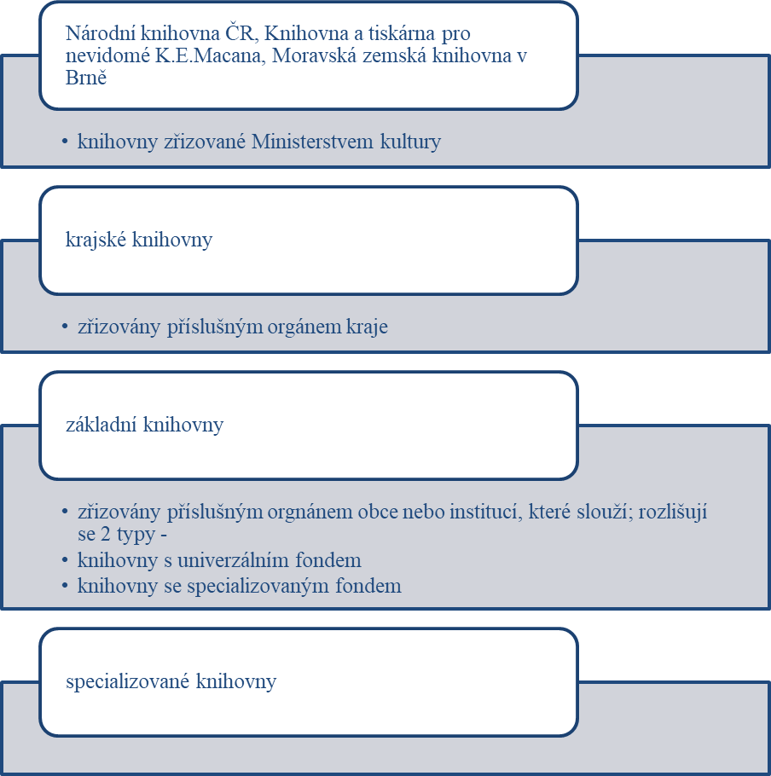

Slide 5
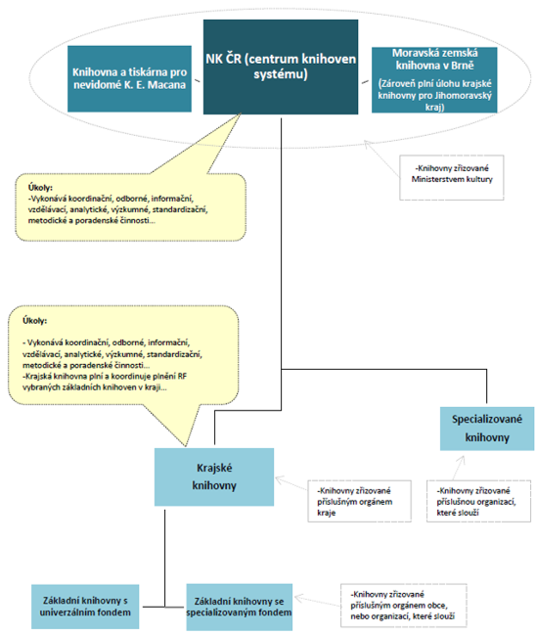

Slide 6
Vztahy - dobrovolnost
Ve vztazích je zjevným prvkem demokracie a dobrovolnost, knihovny v systému mají sice zdánlivě hierarchickou strukturu, ale vzájemné vazby
a odpovědnost nejsou tak pevně určovány mnohými předpisy a povinnostmi, jak tomu bylo v období předchozích dvou zákonů.
Toto uvolnění vazeb se projevuje na úrovni vertikální i horizontální.
Žádná nadřízená knihovna nemůže níže postavené nic nařizovat, všechno je dáno do roviny „doporučení“.
Knihovny se za svoje počínání odpovídají hlavně svému zřizovateli, který je financuje.

Slide 7
Knihovnictví v České republice je založeno na legislativních dokumentech, normách, standardech, koncepcích i doporučeních.
V rámci mezinárodního přesahu respektuje i nadnárodní dokumenty i strategie, které zapracovává do svých materiálů. Ty vydává a schvaluje řada subjektů.
Všechny dokumenty jsou veřejně přístupné. V elektronické podobě si je můžete stáhnout z webových stránek ministerstev, Knihovnického institutu Národní knihovny České republiky, z webů krajských knihoven apod.
Zákony jsou dostupné jak v tištěné podobě ve Sbírce zákonů České republiky, tak i v elektronických databázích, jako je např. ASPI nebo Konzultant, případně na webové stránce Zákony pro lidi.

Slide 8
Současné regionální funkce

Slide 9
Regionální funkce knihoven
V tomto klimatu a tomto duchu jsou vykonávány i regionální funkce knihoven. Nikdo nikomu nemůže nic nařizovat.
Bývalé okresní knihovny se mohly rozhodnout, jestli se smluvně zavážou vykonávat funkci pověřené knihovny, a ostatní veřejné knihovny se mohou rozhodnout, jestli smlouvu s pověřenou knihovnou uzavřou a budou tuto formu pomoci využívat.
NK ČR a krajské knihovny mají svou funkci v rámci kooperačního systému RF danou zákonem .
Regionální funkce knihoven jsou produktem téměř stoletého formování
a proměn, a že pointa kooperace knihoven není nová, ale je tak stará, jak je staré organizované veřejné knihovnictví v ČR (první knihovnický zákon z roku 1919).

Slide 10
Definice
„Regionální funkce - funkce zpravidla univerzální knihovny zaměřené na vymezený region. Jsou jimi zejména činnosti koordinační, poradenské a konzultační, meziknihovní služby, vzdělávací aktivity, shromažďování, zpracovávání, uchovávání a zpřístupňování dokumentů a informací o daném regionu.“

Slide 11
Prostějovská výzva
10. až 12. dubna 2001 v Prostějově sešli na semináři nazvaném „Regionální funkce“ ředitelé všech zainteresovaných knihoven se zástupci z NK ČR, aby zahájili přípravy na plnění usnesení vlády ČR z 26. 2. 2001 č. 195 k zajištění RF veřejných knihoven a podpory regionálních kulturních aktivit.
Na semináři byl vypracován plán postupu rozvoje RF nazván Prostějovská výzva.

Slide 12
Hlavní témata řešená v Prostějově
Zpracování základních cílů realizace RF,
povinné aktivity, které by měly být v rámci RF v každém kraji standardně vykonávány (s přidělením odpovědnosti),
postup a orientační harmonogram prací v souvislosti s přípravou výkonu regionálních funkcí od roku 2002,
definování hlavních problémů realizace RF.

Slide 13
Základní cíle
1. Účelná dělba práce a koordinace odborných činností
2. Efektivní využití veřejných finančních prostředků
3. Garance průběžné aktualizace knihovního fondu veřejných knihoven (VK) v regionu
4. Udržení odborného standardu služeb v knihovnách regionu
5. Garance kvalifikačního růstu pracovníků knihoven (celoživotní vzdělávání)
6. Zajištění kvality a kontinuity knihovních a informačních služeb (KIS) v návaznosti na informační potřeby uživatelů
7. Zajištění dostupnosti KIS ve všech místech republiky
8. Vyrovnání rozdílů v poskytování informačních a knihovních služeb obyvatelům měst a malých obcí
9. Odstranění nežádoucích diferencí v úrovni poskytování KIS mezi jednotlivými regiony a kraji

Slide 14
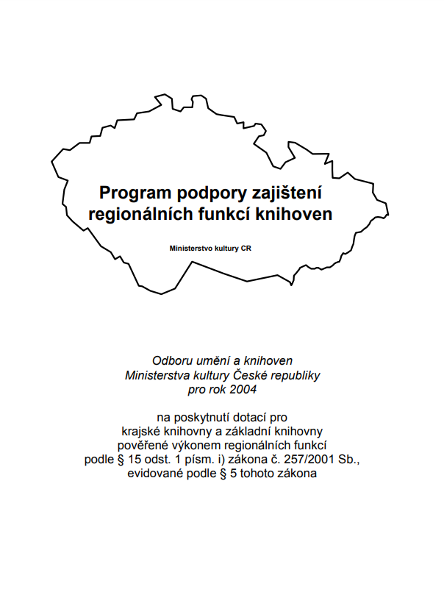
Program podpory zajištění RF knihoven – 2003, 2004

Slide 15

Standard pro výkon RF
Metodický pokyn Ministerstva kultury k zajištění výkonu regionálních funkcí knihoven a jejich koordinaci na území ČR (2019)
  úředním a odborným jazykem představuje souhrn služeb, kterými jsou regionální funkce naplňovány, a současně deklaruje standardy pro jejich výkon, tzn. vymezuje strategický cíl každé služby, její rozsah, určuje poskytovatele, okruh příjemců, periodicitu, případně termíny realizace
  https://ipk.nkp.cz/docs/RF/sluzby_knihoven_knihovnam.pdf

Slide 16
Standard pro výkon RF
Zabývá se celostátní dotačním programem
Regionální funkce knihoven.
Určuje povinnosti i práva malé (obsluhované) knihovny, knihovny pověřené a knihovny krajské. Nezapomíná na
povinnosti zřizovatele.
Specifikuje, jaké služby může malá knihovna dostávat:
poradenství, konzultace, metodiku,
pomoc při statistice,
vzdělávání knihovníků, semináře a porady,
výměnné fondy, a to i z prostředků obce,
pomoc při přípravě kulturních, komunitních a vzdělávacích programů,
servis automatizovaného knihovního systému.

Slide 17
Další standardy

Slide 18

Standard pro dobrou knihovnu
Metodický pokyn Ministerstva kultury k vymezení standardu veřejných knihovnických a informačních služeb poskytovaných knihovnami zřizovanými a/nebo provozovanými obcemi a kraji na území České republiky (2019)
https://ipk.nkp.cz/docs/VKIS/MK_standard_VKIS.pdf

Slide 19
Standard pro dobrou knihovnu
Poradí, jak by měla být knihovna otevřena,
kolik peněz by měla mít na nákup knihovního fondu,
kde by knihovna měla být (v centru obce),
kolik m2 plochy potřebuje,
kolik studijních míst by ideálně měla mít,
říká, že v knihovně musí být připojení k internetu,
že knihovna má mít své webové stránky a katalog knihovny na internetu,
doporučuje, aby se knihovníci celoživotně vzdělávali
a zjišťovali, jestli jsou občané s prací knihovny spokojeni.

Slide 20

Standard pro dobrý knihovní fond
Metodický pokyn Ministerstva kultury k vymezení standardu doplňování a aktualizace knihovního fondu pro knihovny zřizované a/nebo provozované obcemi na území České republiky (2017)
https://ipk.nkp.cz/docs/2017_Metodicky_pokyn_MK_akvizice.pdf

Slide 21
Standard pro dobrý knihovní fond
Zabývá se budováním knihovního fondu - výběrem a nákupem knih, časopisů a dalších dokumentů.
Radí, jak vybírat vhodné knihy tak, aby knihovna sloužila všem rovnoměrně.
Pomůže nastavit a naplánovat optimální výši financí na nákup dokumentů.
Připomíná, jaké funkce knihovna má plnit.
Doporučuje, jak spolupracovat s knihovnami v okolí.
Dává přehled o tom, jaké typy dokumentů je dobré mít v knihovně.
Nezapomíná na vyřazování knih zastaralých, opotřebovaných
a nevyužívaných.
Naučí, jak provádět pravidelnou revizi knihovního fondu.
Navazuje na předchozí standardy.

Slide 22

Standard pro postupy rekonstrukce knihoven
Vychází z dotazníkového šetření o stavu knihoven v České republice.
Připomíná soudobé funkce veřejné knihovny, upozorňuje na aktuální změny
a na potřeby obyvatel v místě.
Seznamuje nás s pojmem komunitní knihovna a jejími úkoly.
Připomíná, že knihovny jsou místy celoživotního vzdělávání a jako takové jsou podporovány dotacemi Ministerstva kultury ČR, VISK, Knihovna 21. století, Česká knihovna
Říká, jaké jsou stavební a architektonické zásady dobrého prostoru, který respektuje poskytované služby.
Nezapomíná na bezbariérovost jak prostoru, tak i služeb.
Nabízí řadu příkladů dobré praxe, a to podle velikosti knihovny.
Věnuje se také kapitole rekonstrukce knihoven a úloze expertů.
Představuje Metodické centrum pro výstavbu a rekonstrukci knihoven

Slide 23

Knihovna v obci
Jde o jedinečnou příručku věnovanou práci obce v oblasti služeb knihovny.
Je věnována starostům a zastupitelům knihoven.
Vysvětluje místo veřejné knihovny v životě obce, proměny knihoven – jejich tradičního (zastaralého) chápání v moderní prostory.
Upozorňuje na potřeby obyvatel, dětí i všech dalších věkových skupin. Seznamuje s celostátními i lokálními aktivitami knihoven.
Věnuje se osobnosti knihovníka, vysvětluje pracovní činnosti, které musí zvládat.
Připomíná architektonické a obecné stavební zásady a také práci designéra knihovny.
Seznamuje starosty s dotačními programy pro knihovny.
Upozorňuje na zapojení knihoven do celostátních soutěží a na spolupráci s partnery knihoven a obcí.
Poradí, kde hledat další informace.

Slide 24
Financování regionálních funkcí

Slide 25
RF v letech 2002–2005
V letech 2002-2004 byl výkon regionálních funkcí garantován Ministerstvem kultury ČR. Klíčovým legislativním dokumentem pro jejich výkon se stal Program podpory zajištění výkonu regionálních funkcí.
V roce 2001 se rozhodovalo mezi čtyřmi variantami modelů financování regionálních funkcí knihoven. Vybraný model byl popsán v závazných dokumentech a uplatňován celostátně do roku 2005.
Rok 2002 přitom můžeme považovat za přechodné období, protože regionální funkce byly zajišťovány jednak z Programu podpory zajištění regionálních funkcí knihoven Ministerstva kultury, jednak prostřednictvím vlastních rozpočtů okresních úřadů, které doposud zřizovaly okresní knihovny vykonávající RF na území svého okresu.
Příloha k usnesení vlády ze dne 16. ledna 2002 č. 68: Program podpory zajištění výkonu regionálních funkcí knihoven. Informace pro knihovny: Legislativa [online]. Dostupné z: https://ipk.nkp.cz/docs/usn_priloha.rtf

Slide 26
Regionální funkce od roku 2005 do současnosti
Novelou zákona o rozpočtovém určení daní přešla odpovědnost za jejich výkon a financování od roku 2005 na kraje.
Od roku 2005 se kompetence k výkonu regionálních funkcí přesunuly z Ministerstva kultury na jednotlivé kraje a jejich rozpočty (celkem 14 krajů).
Pravidla poskytování regionálních funkcí jsou definována v Metodickém pokynu MK k zajištění výkonu regionálních funkcí a jejich koordinaci na území ČR, který byl postupně novelizován v letech 2014 a 2019.
Metodický pokyn vydalo Ministerstvo kultury (ve spolupráci s Knihovnickým institutem Národní knihovny) v návaznosti na knihovní zákon. Jeho účelem je přispět ke sjednocení postupu při výkonu regionálních funkcí knihoven a vytvoření příznivých podmínek pro poskytování podpůrných služeb základním knihovnám.
První rok financování prostřednictvím krajů byl poznamenán snížením celkové částky převedené od státu, respektive od MK na 127,2 mil. Kč. V následujících letech postupné snižování pokračovalo až na částku 108 mil. Kč v roce 2014 (tj. snížení o 25,5 mil. Kč). Od roku 2015 dochází k obratu a krajská dotace se postupně narovnává.

Slide 27
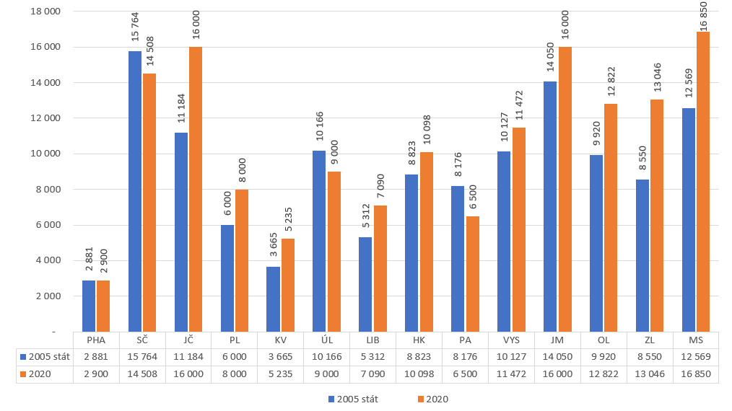
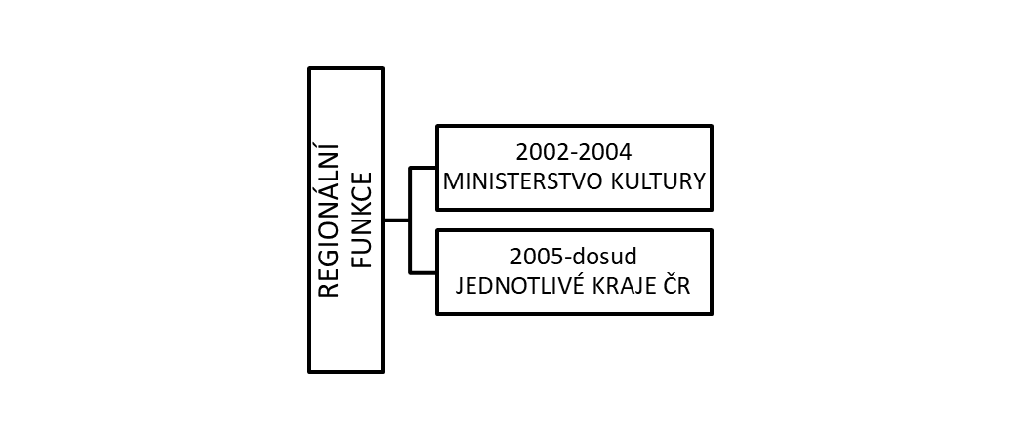
Financování RF

Slide 28
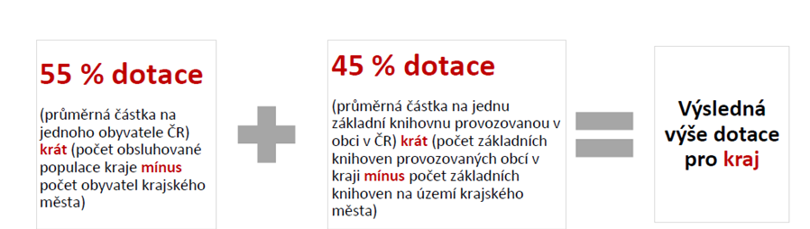
Finanční zabezpečení výkonu RF
Základním kritériem pro přerozdělování dotace na jednotlivé kraje bylo zohledňování počtu obsluhované populace a počtu základních knihoven na území kraje. Jelikož cílem Programu podpory výkonu RF byla podpora hlavně malých knihoven, bylo nutné předejít zkreslení, ke kterému by došlo při započtení počtu obsluhované populace v krajských městech a v hlavním městě Praze.
Každému kraji tak byla přidělena dotace, která byla vypočítána podle následujícího vzorce:

Slide 29
Rozdělení činností v rámci výkonu RF
STANDARD KVALITY
A KVANTITY
KRAJSKÁ ÚROVEŇ (KRAJSKÉ KNIHOVNY)
REGIONÁLNÍ ÚROVEŇ (POVĚŘENÉ KNHOVNY)
poradenská, konzultační činnost, plány, rozbory
statistika
vzdělávání knihovníků, semináře, porady
poradenská a konzultační činnost,
statistika,
vzdělávání knihovníků, semináře, porady
tvorba výměnných souborů, oběh, distribuce
pomoc při revizi a aktualizaci KF
nákup a zpracování KF z prostředků obcí, jejich distribuce

Slide 30
STRUKTURA
MODELU REGIONÁLNÍCH FUNKCÍ

Slide 31
NÁRODNÍ KNIHOVNA
KRAJSKÉ KNIHOVNY
POVĚŘENÉ KNIHOVNY
ZÁKLADNÍ (OBSLUHOVANÉ) KNIHOVNY
KRAJSKÉ CENTRUM
REGIONÁLNÍ CENTRUM
NÁRODNÍ CENTRUM

Slide 32
Fungování RF
Fungování regionálních funkcí knihoven je založeno na myšlence provázané spolupráce knihoven na různých úrovních.
Národním centrem je Národní knihovna České republiky zastoupená Knihovnickým institutem (dále jen KI NK), který je koordinátorem výkonu regionálních funkcí.
Krajskými centry jsou krajské knihovny. Jejich práce spočívá ve výkonu regionálních funkcí, spolupráci s KI NK, krajskou i místní správou a samosprávou. Jsou metodickými centry pro knihovny pověřené výkonem regionálních funkcí, vydávají metodické materiály, koordinují výkon RF v konkrétním kraji, organizují vzdělávání knihovníků a zpracovávají statistické výsledky knihoven na svém území.
Na lokální úrovni pracují pověřené knihovny, které formou služeb provádějí celou škálu činností, napomáhajících naplňování hlavních cílů STANDARDU.

Slide 33
Legislativa
REGIONÁLNÍCH FUNKCÍ

Slide 34
Legislativní materiály
Knihovní zákon, zákon č. 257/2001 Sb., zákon o knihovnách a podmínkách provozování veřejných knihovnických a informačních služeb
vyhláška č. 88/2002 Sb., vyhláška Ministerstva kultury k provedení zákona č. 257/2001 Sb., o knihovnách a podmínkách provozování veřejných knihovnických a informačních služeb (knihovní zákon)
Standardy a metodické pokyny – viz výše
Zákon č. 89/1995 Sb., o státní statistické službě
Koncepce rozvoje knihoven v České republice na léta 2021-2027 s výhledem do roku 2030

Slide 35
Standardy pro výkon regionálních funkcí

Slide 36
Standardy pro výkon RF - současnost
 | NÁZEV SLUŽBY
1. | Poradenská a konzultační činnost, metodické návštěvy, plány, rozbory
2. | Statistika knihovnických činností
3. | Vzdělávání knihovníků, semináře, porady
4. | Tvorba výměnných KF, jejich cirkulace a distribuce, správa, revize a aktualizace
5. | Pomoc při revizi a aktualizaci KF
6. | Nákup a zpracování KF pořízených z prostředků provozovatele knihovny (obce) a jejich distribuce
7. | Podpora vzdělávacích, kulturních a komunitních aktivit
8. | Servis automatizovaného knihovního systému využívaného pro výkon RF

Slide 37
Organizační zajištění regionálních funkcí

Slide 38
Organizační zajištění RF
Národní knihovna ČR celostátně metodicky řídí výkon RF a vyhodnocuje jejich plnění. Tuto funkci jí nařizuje knihovní zákon ve své novele z roku 2005 v § 9.
Krajské knihovny metodicky řídí a koordinují RF vybraných (pověřených) knihoven v kraji. Tuto funkci jim nařizuje knihovní zákon v § 11.
Pověřené knihovny na základě smlouvy s krajskou knihovnou plní regionální funkce pro základní knihovny (obsluhované) na území smlouvou vymezeném a pro knihovny ve smlouvě jmenované.
Obsluhované knihovny jsou základní knihovny (profesionální, neprofesionální, pobočky), které jsou na základě smlouvy s pověřenou knihovnou příjemci služeb poskytovaných v rámci výkonu regionálních funkcí. Obsluhované knihovny musí být registrovány na MK ČR. Rozhodnutí o využívání pomoci poskytované v rámci RF je pro obsluhované knihovny postavené na principu dobrovolnosti.

Slide 39
Organizační zajištění RF
Funkce Národní knihovny ČR v systému knihoven je daná knihovním zákonem (novelou z roku 2005), konkrétně § 9, kde je uvedeno: „Národní knihovna je centrem systému knihoven. V systému knihoven vykonává koordinační, odborné, informační, vzdělávací, analytické, výzkumné, standardizační, metodické a poradenské činnosti, … zabezpečuje celostátní koordinaci regionálních funkcí a vyhodnocuje jejich plnění.“
Role NK ČR v rámci RF:
  celostátní koordinátor RF
  hodnocení plnění RF
Pro koordinaci systému RF je potřebná jednotná metodika. NK ČR v zastoupení Knihovnickým institutem pořádá dvakrát ročně v rámci spolupráce se sekcí SDRUK pro regionální funkce porady metodiků krajských knihoven, kde společně řeší problémy vyskytující se v souvislosti s výkonem RF a hledají jejich řešení.
Kromě toho každé dva roky organizuje celostátní seminář k problematice RF.
V rámci portálu Informace pro knihovny, který spravuje Knihovnický institut Národní knihovny ČR, zpřístupňuje materiály týkající se RF knihoven.

Slide 40
Organizační zajištění RF
Vyhodnocování plnění regionálních funkcí ze strany Národní knihovny ČR spočívá hlavně v průběžném sledování vývoje RF a jejich výsledků, analyzování situace a stanovení trendů.
Každoročně zpracovává celostátní sumář výkonů RF za jednotlivé kraje, na základě kterého vypracuje výroční zprávu o plnění regionálních funkcí v ČR za daný rok. Vyjednává se zástupci vlády o potřebných legislativních změnách, poskytuje konzultační služby krajským úřadům, krajským knihovnám i dalším zájemcům.
O stavu regionálních funkcí informuje na setkáních vedoucích odborů kultury krajských úřadů, které iniciuje Ministerstvo kultury ČR. Spolupracuje také s Komisí Rady Asociace krajů pro kulturu a sport.
Dalším organizačním článkem ve výkonu regionálních funkcí jsou krajské knihovny. I jim knihovní zákon určuje roli v rámci výkonu RF: „Krajská knihovna plní a koordinuje plnění regionálních funkcí vybraných základních knihoven v kraji. Smlouva o přenesení regionálních funkcí na vybrané základní knihovny musí mít písemnou formu. Plnění regionálních funkcí a jeho koordinaci zajišťuje kraj z peněžních prostředků svého rozpočtu.“
  Krajská knihovna stanoví počet obsluhovaných knihoven na jednu pověřenou knihovnu v kraji. Číslo vždy odráží charakter regionu, hustotu obyvatelstva, kvalitu a dostupnost knihovnických a informačních služeb v daném kraji.

Slide 41
Organizační zajištění RF
Výběr pověřených knihoven v jednotlivých krajích probíhá podle pravidel stanovených v Metodickém pokynu Ministerstva kultury k zajištění RF knihoven a provádí ho krajská knihovna. Pověřená knihovna musí splňovat určité předpoklady.
Pověřená knihovna vytváří prostorové, personální a finanční podmínky pro výkon RF a spolupráci knihoven ve svém regionu. Pokud je pověřená knihovna samostatnou právnickou osobou, o pověření regionálními funkcemi rozhoduje ředitel knihovny, pokud to tak není, musí s pověřením souhlasit zřizovatel knihovny.
  Pověřená knihovna musí prokazovat vysokou odbornou úroveň své činnosti, dodržovat knihovnické standardy, budovat kvalitní fond, mít kvalitní systém zpracování knihovních fondů a katalogů, provozovat automatizovaný knihovní systém, spolupracovat se Souborným katalogem ČR CASLIN, nabízet širokou škálu knihovnických a informačních služeb pro svůj region.
  Pověřená knihovna má odpovídající pracovní kapacity k poskytování RF. Myslí se tím hlavně odpovídající počet kvalifikovaných pracovních úvazků pro poskytování odborných konzultací a poradenství, podpora vzdělávání pracovníků a jejich účast na poradních a koordinačních aktivitách v rámci kraje.

Slide 42
Organizační zajištění RF
Pověřená knihovna musí disponovat dostatečným informačním základem. Myslí se hlavně na sledování dění v oboru, účast v elektronických knihovnických konferencích.
Na webu pověřené knihovny musí být sekce určená obsluhovaným knihovnám, ve které jsou zveřejňovány informace, potřebné materiály, výkaz o výkonu a financování RF.
  Pověřená knihovna musí mít zajištěny specifické provozní podmínky. Myslí se tím hlavně na zajištění skladové kapacity pro výměnný fond; dopravy pro potřeby výkonu RF, kam patří rozvoz knihovního fondu a dalších materiálů včetně možnosti pružně reagovat v případech potřeby metodické návštěvy apod.
Na konci tohoto organizačního řetězce stojí obsluhované knihovny, pro které se regionální funkce knihoven vykonávají.
Jedná se o základní knihovny (profesionální, neprofesionální, pobočky), které jsou na základě smlouvy s pověřenou knihovnou příjemci služeb poskytovaných v rámci výkonu RF. Všechny obsluhované knihovny musí být registrovány v databázi knihoven spravované Ministerstvem kultury.

Slide 43
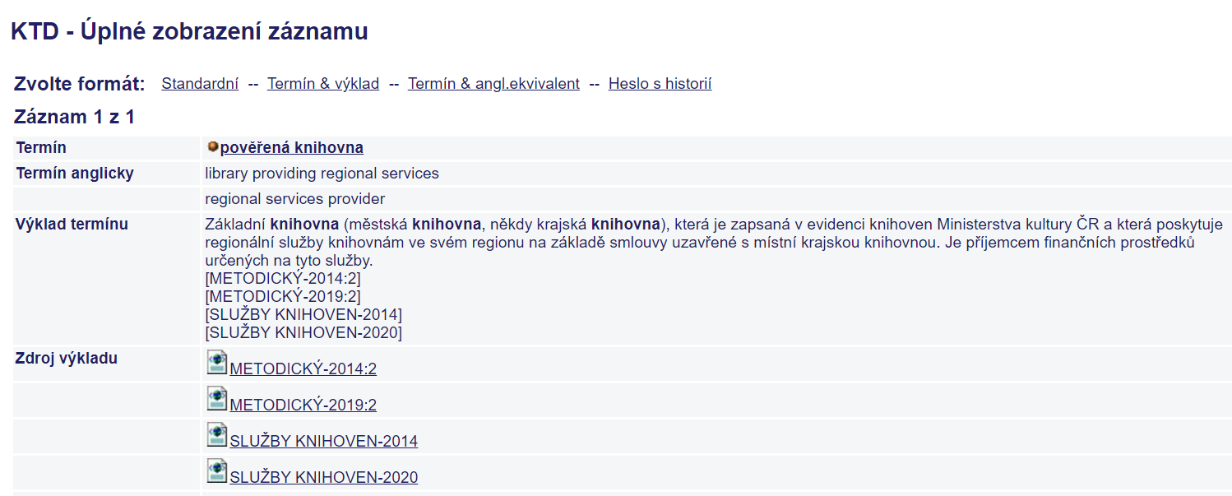
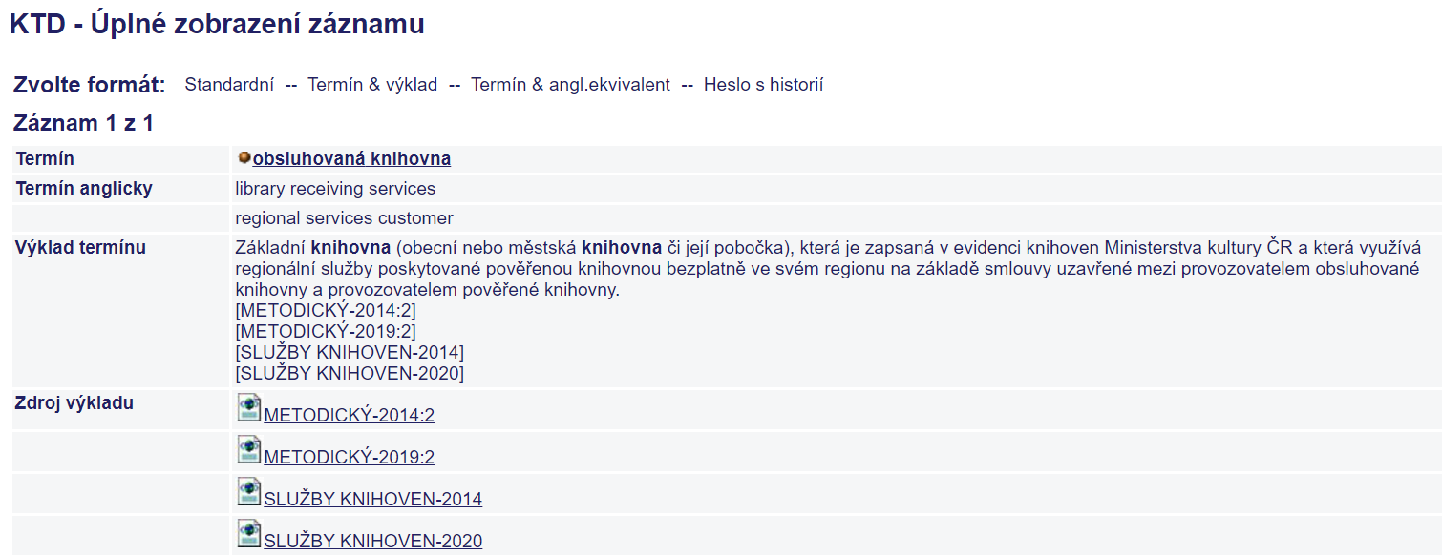
Terminologie

Slide 44
Personální
zajištění regionálních funkcí

Slide 45
Metodici – tak trochu utajená profese
Pracovní náplň metodika je velmi široká a na jeho odborné znalosti a dovednosti jsou kladeny vysoké nároky. Metodik by měl být jedním z nejkvalifikovanějších pracovníků knihovny, protože jeho znalosti musí obsahovat mnoho oblastí nejen metodické práce, ale i celého provozu knihoven. Kromě formálního knihovnického vzdělání má mít dobré komunikační a vyjednávací schopnosti, znalosti psychologie a pedagogické nadání.
S formálním vzděláním a praxí si metodik nevystačí, protože se při výkonu své práce ocitá v mnoha dalších rolích, kde by bez celoživotního vzdělávání jen těžce obstál. Musí sledovat měnící se legislativu, nové informační a komunikační technologie, pracovně právní otázky, dotační programy. Knihovnictví také podléhá neustálému vývoji a přizpůsobování se požadavkům uživatelů, což by měl dobrý metodik sledovat.
Způsob sebevzdělávání a hledání relevantních zdrojů si by si měl řídit každý metodik sám, případně za metodického vedení Knihovnického institutu NK.

Slide 46
Pozice metodik v Národní soustavě kvalifikací
Portál Národní soustava kvalifikací je informační základnou o soustavě celostátně uznávaných profesních kvalifikací v ČR. Také pro oblast knihovnictví jsou zpracovány jednotlivé pracovní pozice, a pod kódem 72-020-R je vydán standard Samostatný knihovník metodik.
Ve standardu jsou podrobně popsány znalosti a dovednosti, které by měl knihovník na pozici metodika znát. Společný odborný základ obsahuje teoretickou a praktickou složku společnou pro několik příbuzných oborů vzdělání. V rámci vybraného oboru kvalifikace, který se vztahuje ke konkrétnímu oboru vzdělání, lze získat přehled schválených a publikovaných profesních kvalifikací v dané oblasti.
Nejde jen o čistý výkon regionálních funkcí, ale celou šíři dovedností, zahrnující např. i vzdělávání, organizaci revize knihovního fondu, odbornou komunikaci, ovládání automatizovaného knihovního systému a mnohé další.
Dostupné z: https://www.narodnikvalifikace.cz/kvalifikace-1134-Samostatny_knihovnik_metodik

Slide 47
Vzdělávání metodiků
Nezbytnou součástí dobré metodické práce je také setkávání odborných pracovníků, kteří regionální funkce vykonávají – metodici na regionální, krajské i celostátní úrovni. Pro zlepšení koordinace výkonů regionálních funkcí jsou pravidelně dvakrát ročně svolávány porady krajských metodiků, které jsou realizovány v gesci odborné sekce SDRUK pro regionální funkce. V sekci pracují metodici krajských knihoven a odborníci Knihovnického institutu NK ČR. Programovou náplní sekce jsou aktivity směřující k vyrovnání úrovně kulturních a vzdělávacích služeb poskytovaných knihovnami působícími v obcích různých velikostí a celková podpora rozvoje služeb knihoven finančně dotovaná kraji.
Semináře Regionální funkce knihoven pořádá sekce SDRUK pro regionální funkce ve spolupráci s Knihovnickým institutem NK. První celostátní setkání se konalo v Moravské zemské knihovně v Brně v roce 2002, od roku 2003 se semináře konají v Pardubicích (ve dvouletých cyklech). Programová náplň seminářů reaguje na aktuální problematiku RF, seznamování účastníků se změnami v legislativě, novými či inovovanými standardy, modely spolupráce napříč knihovnickou komunitou, oceňováním knihoven a příklady dobré praxe.
Workshopy pro metodiky knihoven pořádá Sekce veřejných knihoven SKIP. Cílem sekce je aktivní podíl na rozvoji knihovnické profese, prosazování role veřejných knihoven v občanské společnosti a rozvíjení práce knihoven. Workshopy jsou organizovány v různých knihovnách v České republice – v roce 2021 proběhl již VII. ročník.
Dostupné z: https://workshop-pro-metodiky-7.webnode.cz/
Komunikační platformou pro výkon regionálních funkcí je elektronická konference Region.

Slide 48


Slide 49
Vnější vztahy

Slide 50
Dobré vztahy
K dobrému fungování regionálních služeb je nezbytné udržovat dobré vztahy, a to nejen mezi knihovnami, ale také se zřizovateli/provozovateli knihoven.
Knihovny jsou úzce provázány se svým okolím a jejich role ve společnosti je jedinečná a nenahraditelná. Jde o etablovaná kulturní zařízení a jejich vývoj korespondující s vývojem společnosti zahrnuje i změny v pojetí komunikace s okolím a udržování a rozvíjení vztahů.
Cílem je vytváření strategických partnerství při uplatňování zásad dobré komunikace uznávající hodnoty jako je otevřenost, upřímnost, politická nestrannost, transparentnost, odpovědnost a poskytování přesných, objektivních a pravdivých zpráv o své činnosti.
V okolí knihoven se vyskytuje mnoho různých skupin, které mají vliv na jejich činnost. Každá knihovna by v rámci své organizační strategie měla mít vymezeno, které skupiny stakeholders jsou pro ni významné.
Z pohledu výkonu regionálních funkcí jde především o interní a externí stakeholders – přímí zaměstnanci knihovny na nejrůznějších pracovních pozicích, se kterými metodik přichází do kontaktu, a externí stakeholders mimo knihovnu a působící na ni zvnějšku.
Zde můžeme jmenovat kolegy ze spolupracujících knihoven, metodická pracoviště dalších knihoven, ale především zřizovatele/provozovatele knihovny, Ministerstvo kultury, Národní knihovna České republiky, tedy vlivné stakeholders, kteří mohou ovlivňovat financování a legislativu v oblasti výkonu regionálních funkcí.

Slide 51
Externí zpětné vazby
Statistický výkaz Kult (MK) 12-01 a komentáře
  Základní statistický výstup, povinný pro všechny veřejné knihovny bez rozdílu
Zpráva o výkonu RF
  Statistiku a komentáře zpracovávají pověřené knihovny za svůj region (únor),
  souhrnnou zprávu za kraj zpracovává krajská knihovna (březen),
  Celostátní zprávu zpracovává Knihovnický institut Národní knihovny ČR (červen).
Benchmarking knihoven
  Dobrovolná metoda hodnocení
  Databáze je neveřejná
Projekt ROI
  Dobrovolná metoda hodnocení

Slide 52
Literatura
Ke studiu slouží studijní opora s názvem
  Regionální funkce knihoven, 2. část – distanční studijní text
  Obsahuje i mnoho odkazů na literaturu a legislativu.
Doplňující literatura:
  Standardy a metodické pokyny – viz výše.
  Studijní text Zajištění výkonu regionálních funkcí knihoven (aktualizováno 2022)
  Článek v časopise Knihovna – https://knihovnarevue.nkp.cz/
  Články v časopise Čtenář – https://svkkl.cz/ctenar

Slide 53
Regionální funkce II. část
PhDr. Marie Šedá
metodik.knihovna@gmail.com

